Slide 1
АКТИВИЗАЦИЯ РАБОТЫ СТУДЕНТОВ ПРИ ПОМОЩИ MOODLE
Мишаева М.В.

Slide 2
Самостоятельная работа - ведущая форма организации учебного процесса
около 80% общей трудоемкости ряда дисциплин переносится на самостоятельной изучение
необходимы оптимальные формы организации самостоятельной работы студента
новые виды учебных материалов с учетом новых стратегий
образовательная платформа Moodle - один из способов организации СРС

Slide 3
инструментальная среда для разработки on-line курсов
свободная система управления обучением
ориентирована на организацию взаимодействия между преподавателем и обучающимися
подходит для организации традиционных дистанционных курсов и поддержки очного обучения
Modular
Object
Oriented
Digital
Learning
Environment
Модульная
Объектно-
Ориентированная
Динамическая
Учебная
Среда

Slide 4
Самостоятельная работа
форма обучения, которая организуется самим студентом в силу его внутренних познавательных мотивов и осуществляемая им в наиболее удобное время, контролируемая им самим в процессе и по результату деятельность, осуществляемая на основе внешнего опосредованного системного управления ею со стороны преподавателя или обучающей программы, компьютера.

Slide 5
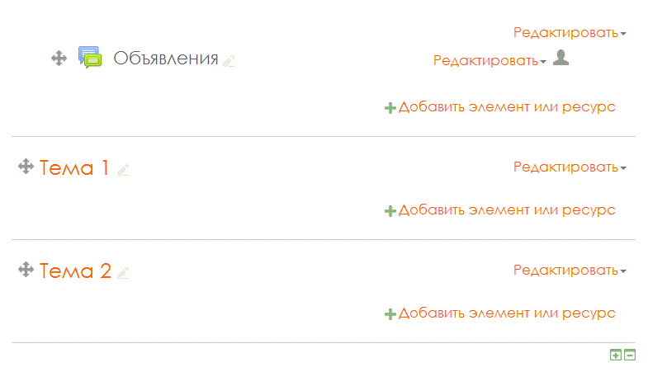
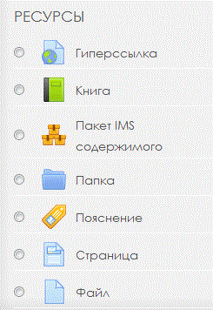
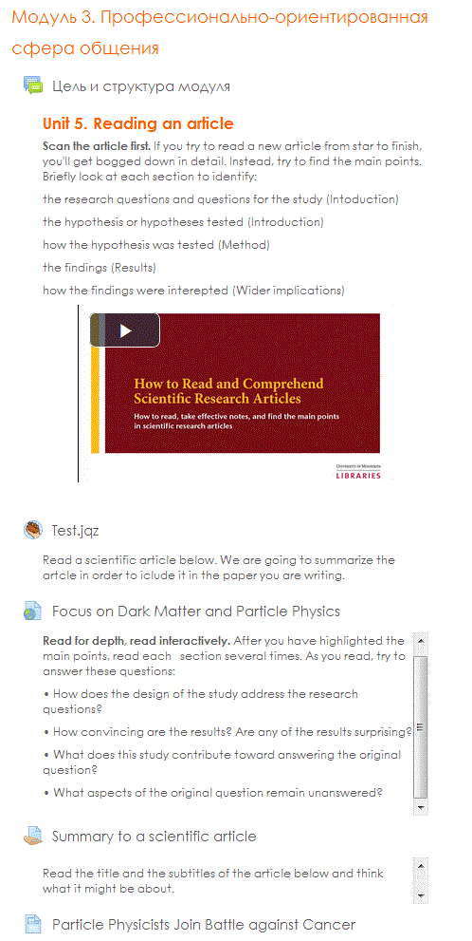
Структура и элементы курса

Slide 6
Комбинированное/ смешанное обучение (blended learning)
Асинхронное онлайн-обучение
Аудиторное обучение
Методические указания

Slide 7
Методические рекомендации по курсу и по отдельному модулю. Элемент «Форум»

Slide 8
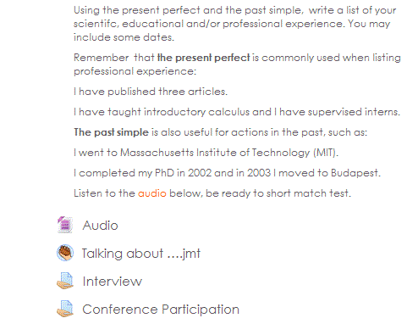
Элементы «Пояснение» и «Глоссарий». Использование аудио-материалов

Slide 9
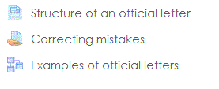
Элемент «Лекция». Оценивание работ

Slide 10
Элемент «Семинар». Фазы работы.

Slide 11
Элемент «Семинар». Оценивание

Slide 12
Элементы «Файл» и «Задание». Оценивание

Slide 13
Элемент «Гиперссылка»

Slide 14
Элемент «Опрос»

Slide 15
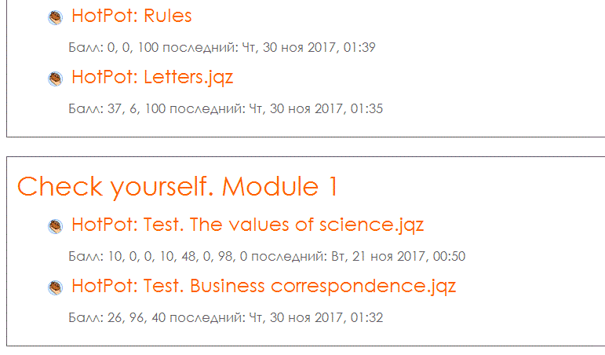
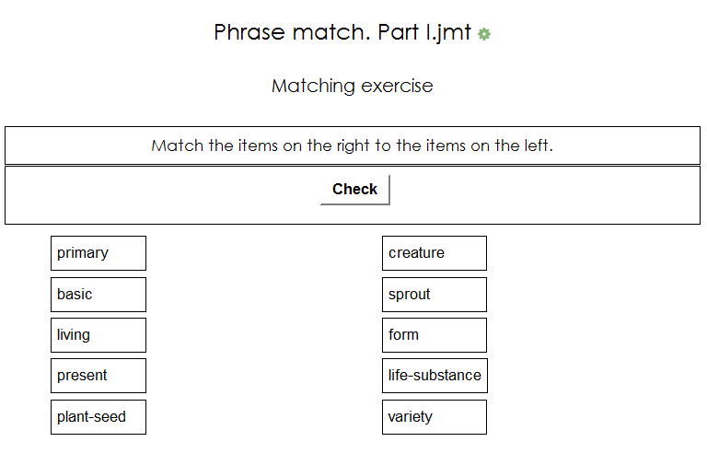
Оценочный модуль. Элемент «Hotpot»

Slide 16
Оповещение о необходимости проверки работ студентов. Навигация

Slide 17
Мониторинг деятельности

Slide 18
Недостатки:
неподготовленность студентов к самостоятельному добыванию знаний, современным формам организации СРС;
этот вид деятельности преподавателя (разработка курсов MOODLE) не учитывается в распределении нагрузки на учебный год.

Slide 19
Спасибо за внимание

